Slide 1
Term Project
빅데이터 01분반
Team name: 넵네
Leader: 20150711 송희성
Team Members: 20165968 맹채정
20164980 유경민
20173954 유 진
20176815 이현지

Slide 2
1
Topic
2
3
영화별 review를 보고 해당 영화의 장르를 예측해보기
- review속의 keyword를 추출해서 사용자의 반응을 요약해보기 -
Target Data: imdb 영화 리뷰 데이터(장르별 10개씩+인기영화 30개)
4
5
6
Github:https://github.com/thdgmltjd123/NenepBigData

Slide 3
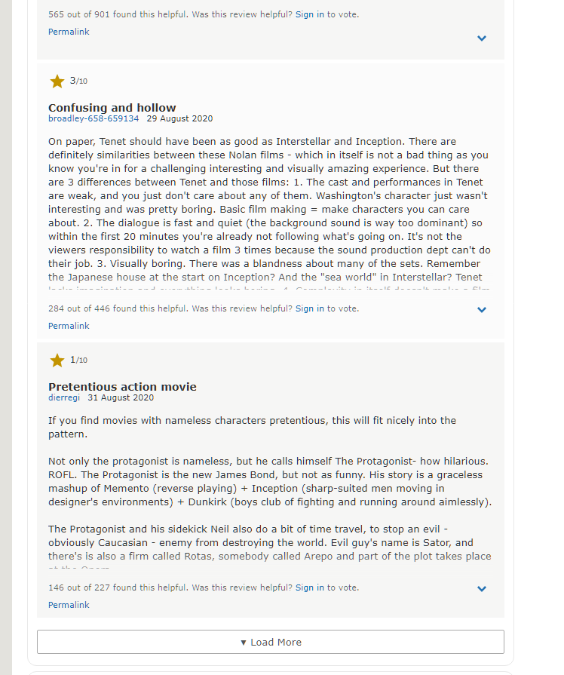
1
2
Data Scraping
3
imdb의 영화 리뷰 데이터:
Load More 버튼을 누르면 숨겨진 리뷰가 보이는 구조
->python selenium & bs4 이용
->스크롤을 끝까지 내리고 Load More버튼 누르기를 반복
->드러난 모든 리뷰 데이터를 scraping
->csv파일로 만들기
4
5
6

Slide 4
1
전처리방안
이모티콘을 단어로 변환 후 중복된 이모티콘을 1개로 만들기
단어의 길이가 1에서 2인 것 제거
리뷰의 구두점들을 제거
첫번째 단어가 대문자거나 대문자로 되어있는 모든 단어들 제거
숫자 제거
제거되지 않은 대문자 모임 소문자화 후 양끝 공백제거
2
3
Data Preprocessing
4
5
6
성실
불용어처리
:구글의 stopwords english와 합집합.
Pos-tagging+Lemmatization

Slide 5
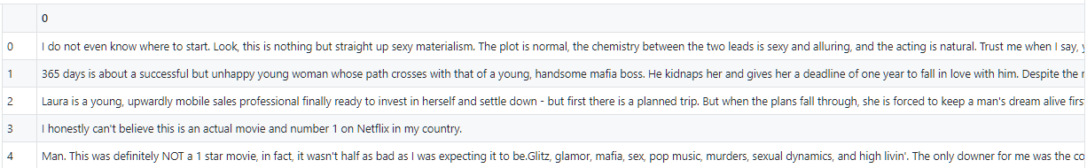
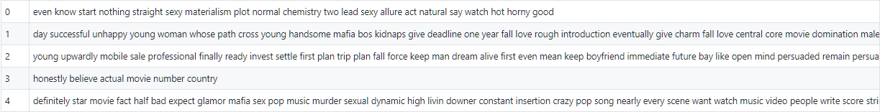
Token화 된 데이터
1
2
3
Data Preprocessing
4
5
6
성실

Slide 6


1
2
Data Scraping
3
4
5
6
대표이사
기술이사
구성원
HYEKANG, LEE
HYEKANG, LEE
HYEKANG, LEE
SKILL #1
SKILL #2
SKILL #3
SKILL #4

Slide 7
1
2
Data Scraping
3
4
5
6
대표이사
기술이사
구성원
HYEKANG, LEE
HYEKANG, LEE
HYEKANG, LEE
SKILL #1
SKILL #2
SKILL #3
SKILL #4

Slide 8
1
2
3
5대 핵심 가치
4
신뢰
5
정직
믿음
6
헌신
의사 결정 매트리스
성실
의사 결정에서 가장 중요한 것은 평가기준 설정과 점수를 정하는 방법이다. 특히 점수를 정하는 것은 그에 따라 결과가 크게 달라지기 때문
에 무척 중요하다
이 기법은 합리적 판단을 이끌어내기 위해 활용할 뿐, 최선의 답을 주진 않는다. 예를 들어 종합 점수가 높은 안을 선택하는 것이 옳다고 할 수 는 없으며 전체적 균형이 더 중요한 경우도
있다.
5대 핵심 가치

Slide 9
1
2
3
4
해외 진출 현황
5
의사 결정 매트리스
6
의사 결정에서 가장 중요한 것은 평가기준 설정과 점수를 정하는 방법이다. 특히 점수를 정하는 것은 그에 따라 결과가 크게 달라지기 때문
에 무척 중요하다
이 기법은 합리적 판단을 이끌어내기 위해 활용할 뿐, 최선의 답을 주진 않는다. 예를 들어 종합 점수가 높은 안을 선택하는 것이 옳다고 할 수 는 없으며 전체적 균형이 더 중요한 경우도
있다.

Slide 10
1
2
3
4
5
Insert your text
6

Slide 11
1
2
3
4
5
6
Insert your text

